Slide 1
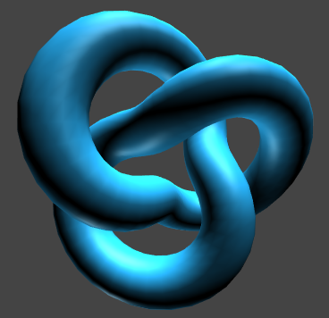
常见材质类型
- MeshBasicMaterial 基础网格材质
1.对光照无反应，无法反射光线
- LineBasicMaterial 基础线条材质
1.一种用于绘制线框样式几何体的材质。
- MeshLambertMaterial Lambert网格材质
1.一种非光泽表面的材质，没有镜面高光。
2.对光照有反应
3.常用于木头或石头场景
- MeshPhongMaterial Phong网格材质
1.一种用于具有镜面高光的光泽表面的材质。
2.对光照有反应
3.常用于玻璃和金属场景

Slide 2
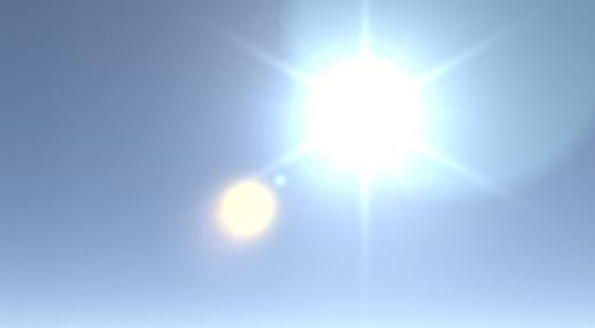
常见灯光类型
- DirectionalLight 平行光
1.沿着特定方向发射平行的光。
2.这种光的表现像是无限远,从它发出的光线都是平行的。
3.常用于平行光来模拟太阳光 的效果
4.可以投射阴影
- PointLight 点光源
1.一个点向各个方向发射的光源。
2.常见的例子是模拟一个灯泡发出的光。
3.可以投射阴影
- AmbientLight 环境光
1.均匀的照亮场景中的所有物体。
2.常见的例子是模拟现实世界的物体反射光。
3.不可以投射阴影

Slide 3
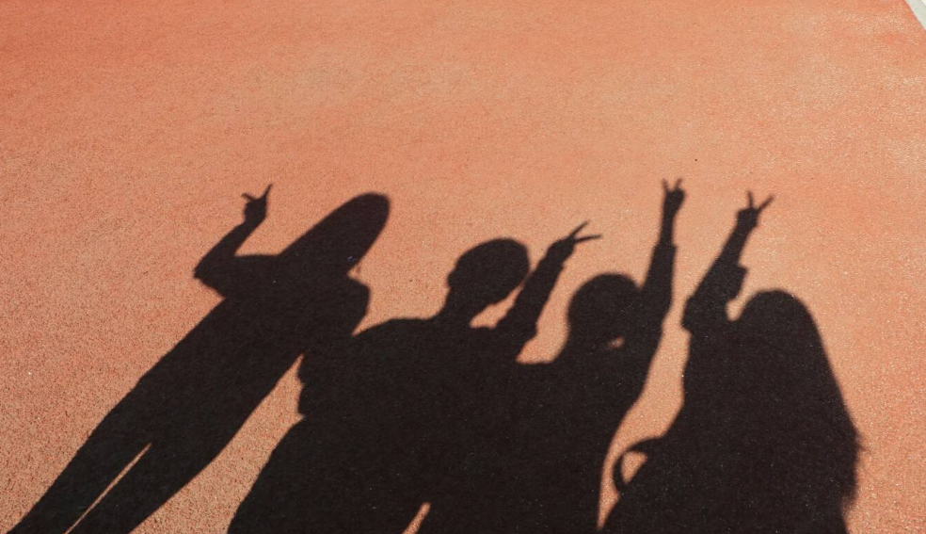
开启阴影
1.Renderer 配置渲染器阴影
- shadowMap.enabled 是否开启阴影效果，默认false
2.light 配置灯光阴影
- castShadow 是否产生动态阴影，默认fase
- shadow.mapSize.width 阴影贴图范围宽度，默认512
- shadow.mapSize.height 阴影贴图范围高度，默认512
- shadow.camera.near 阴影深度图的近端，默认0.5
- shadow.camera.far 阴影深度图的远端，默认500
3.Object3D 配置物体阴影
- castShadow 是否被渲染到阴影贴图中。默认值为false
- receiveShadow 材质是否接收阴影。默认值为false

